Slide 1
Una Fiesta en Casa
Señor Jackson

Slide 2
Objectives
Plan a Party
Talk about chores and responsibilities
Tell someone what to do
Say what you just did

Slide 3
Grammar Points
Irregular Verbs in Present tense
Affirmative Tú Commands
Acabar de + Infinitive

Slide 4
Los quehaceres

Slide 5
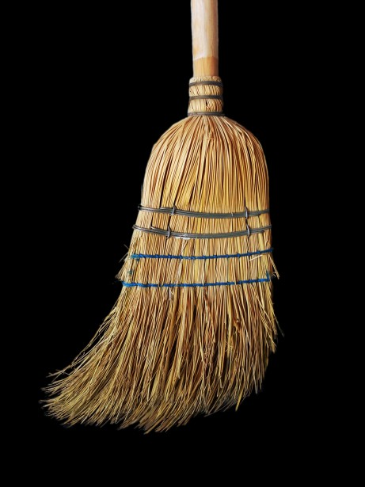
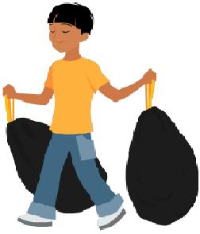
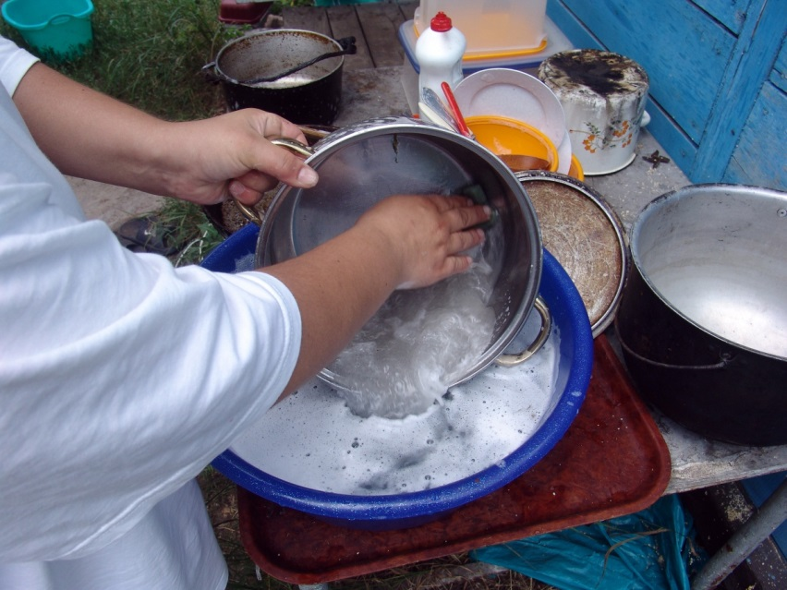
Limpiar La Cocina
Lavar los platos
Sacar la basura
Barrer el suelo

Slide 6
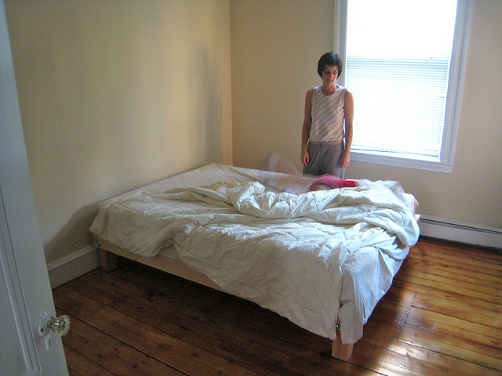
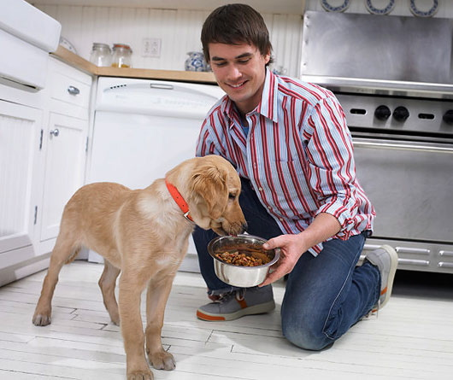
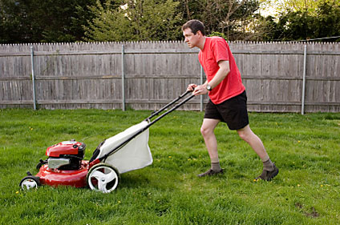
Hacer la cama
Darle de comer al perro
Cortar el césped

Slide 7
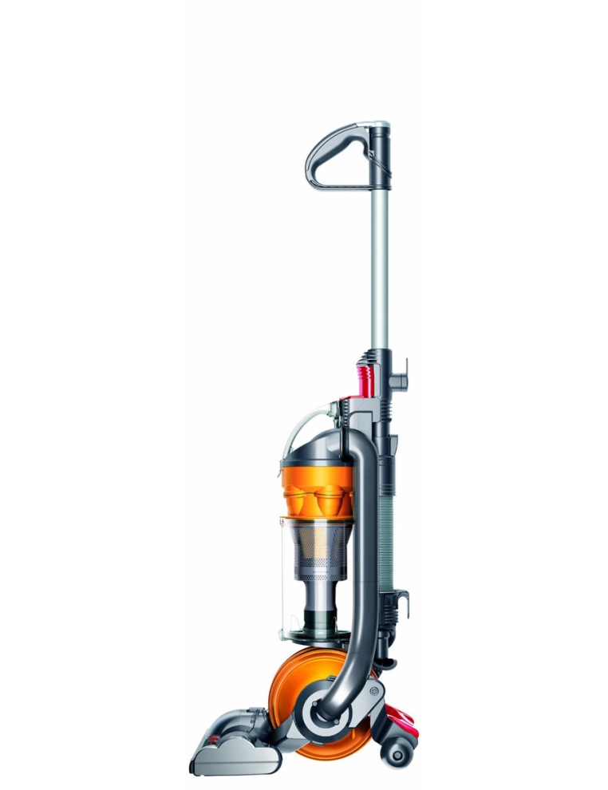
Planchar la Ropa
Pasar la aspiradora

Slide 8
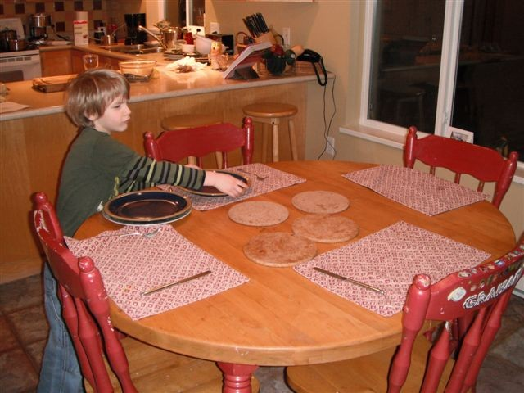
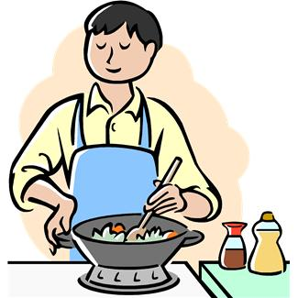
En la cocina
Cocinar
Poner la mesa

Slide 9
La fiesta

Slide 10
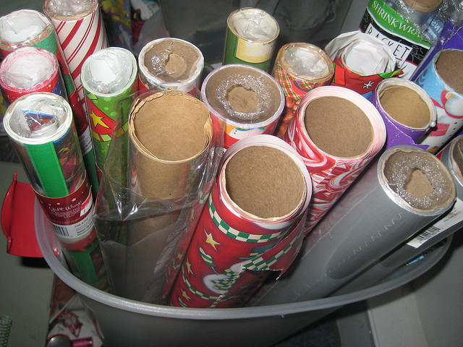
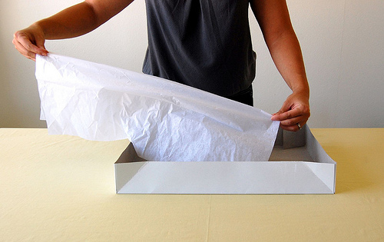
El papel de regalo
El Regalo
Envolver

Slide 11
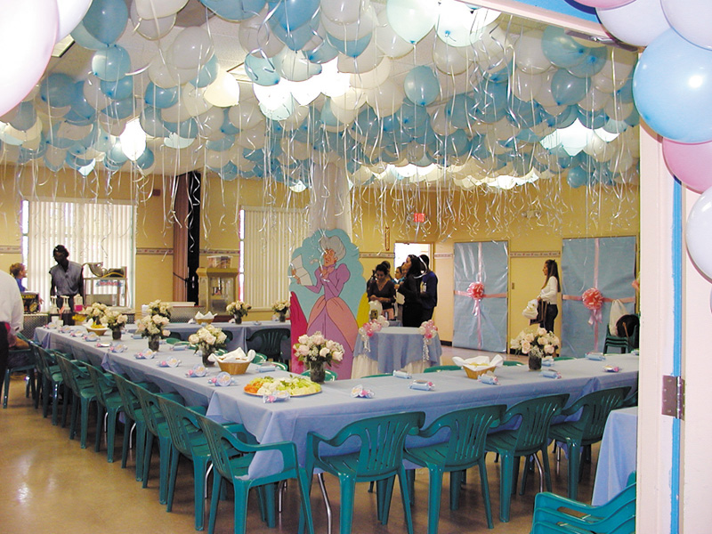
El globo
Las decoraciones
decorar

Slide 12
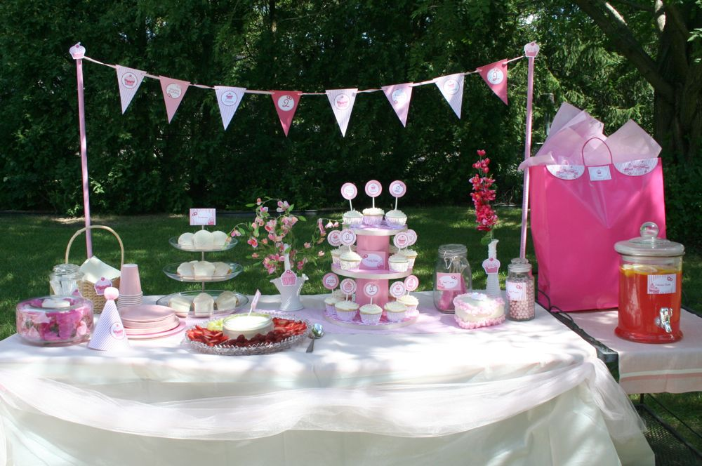
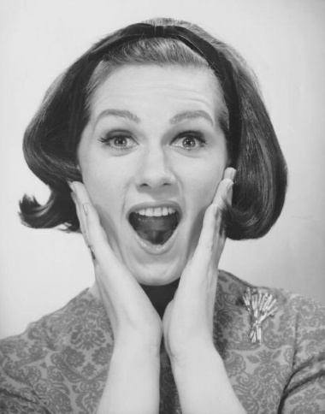
La fiesta de sorpresa

Slide 13
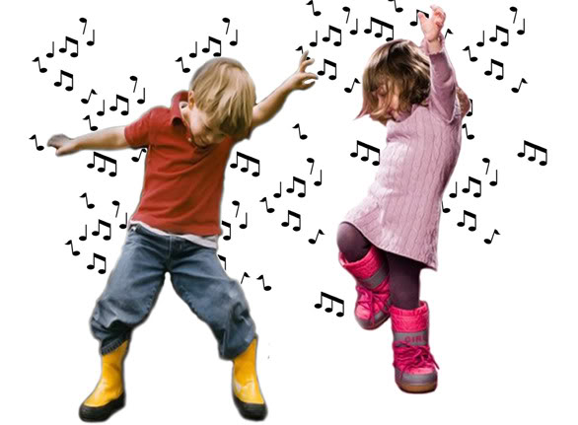
Bailar
Cantar

Slide 14
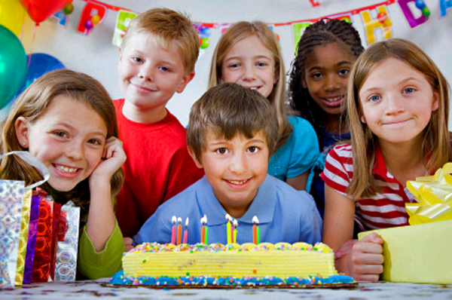
¡Feliz Cumpleaños!
Los invitados

Slide 15
Other Important words

Slide 16
Todavía - still
Deber – “should”
Ya – already
Casi – almost
Antes
Después

